Slide 1
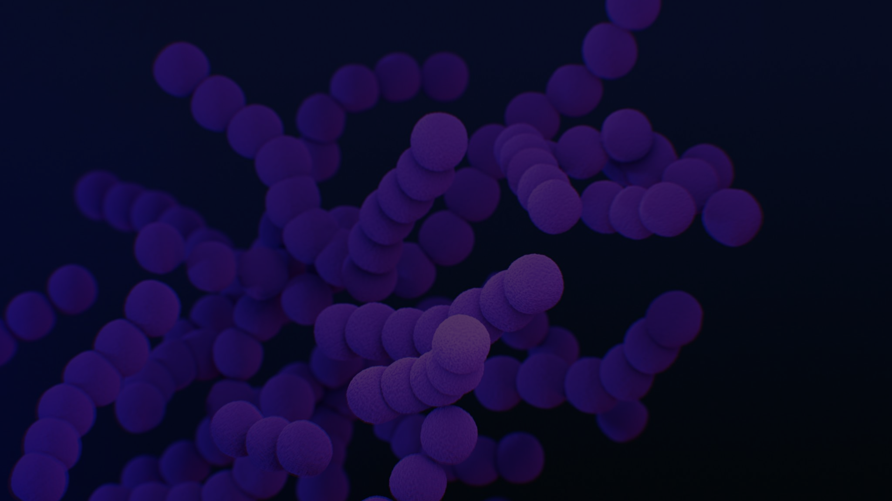

IA pour le biomédical
Florent Jakubowski
IA pour le biomédical

Slide 2
Emploie du temps
6 demie-journées :
04/09/2023 14:00 à 18:00
06/09/2023 14:00 à 18:00
25/09/2023 14:00 à 18:00
27/09/2023 14:00 à 18:00
28/09/2023 8:00 à 18:00
IA pour le biomédical

Slide 3
Notation
Note = 1 TP + 1 Projet / Présentation papier de recherche :
4 TP à rendre, un TP noté au hasard.
ECG : Train CNN model on ECG data
Pytorch Geometric Molecules Problem
Classify TF binding
Federated learning on Mnist
Projet :
Soit un papier de recherche à présenter sous forme vidéo,
soit un projet de programmation : repo de code ou notebook
IA pour le biomédical

Slide 4
Sommaire
Tour d’horizon du ML pour la santé
Écosystème français
Applications par domaine IA
IA pour le biomédical

Slide 5
Tour d’horizon du ML pour la santé
IA pour le biomédical

Slide 6
Applications d'IA dans la santé
Pourquoi utiliser l’IA dans la santé ?
pour réduire les coûts,
pour améliorer les résultats (traitements, temps de prises en charge, …)
pour une meilleure qualité (d’analyse notamment, aide à la décision) .
Afin d’agir sur l'un des leviers ci-dessus, l'IA peut être employée pour :
le dépistage (1.a),
le diagnostic (1.b),
l’analyse des résultats/du pronostic (1.c)
et dans l’élaboration et l’application du traitement(1.d).
IA pour le biomédical

Slide 7
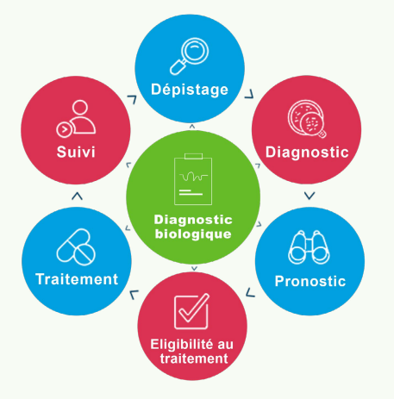
Cycle de vie du patient
IA pour le biomédical

Slide 8
1.a. Le dépistage
Le dépistage est l'identification d'une maladie avant qu'elle ne commence à montrer des signes ou symptômes.
La détection précoce des maladies = meilleure prise en charge + réduction des coûts
dépistage idéal = effectué à temps pour que le résultat puisse être changé, avec un modèle/processus très précis et rentable.
Exemple : dépistage cancer du sein
IA pour le biomédical

Slide 9
1.b. Le diagnostic
Le diagnostic est l’identification d’une maladie, d’un état d’après ses symptômes.
Le diagnostic est une procédure par laquelle une maladie est détectée chez un patient.
Cela nous permet d’identifier la ou les parties du corps qui sont touchée par la maladie. C’est une étape importante et dans laquelle l'IA est fréquemment utilisée.
Exemple : Rendez-vous chez le médecin.
IA pour le biomédical

Slide 10
1.c. Le pronostic
Le pronostic est l’hypothèse que formule un médecin sur l’évolution d’une maladie (durée et issue).
Le pronostic est un autre terme qui permet de mesurer les résultats d'un traitement proposé au patient souffrant d'une maladie.
Mesure à l'aide de différents paramètres, ex : le nombre de jours pendant lesquels le patient est réadmis à l'hôpital (temps) ou les chances de survie du patient (probabilité, %).
IA pour le biomédical

Slide 11
1.d. Réponse au traitement
Les patients réagissent différemment aux traitements => traitements plus réactifs en fonction de la constitution génétique d'une personne.
=> médecine personnalisée.
IA pour le biomédical

Slide 12
1.e. Autre cas d’usages
Parcours patients dans les hôpitaux et établissement de santé
Chatbot
Recherche de molécules et de protéines
Santé mental
…
lien : https://docs.google.com/spreadsheets/d/1XsmNZbyDzqbCjglqBUHcVaTrW-1MLCZeHQ18ltElQlM/edit#gid=0
IA pour le biomédical

Slide 13
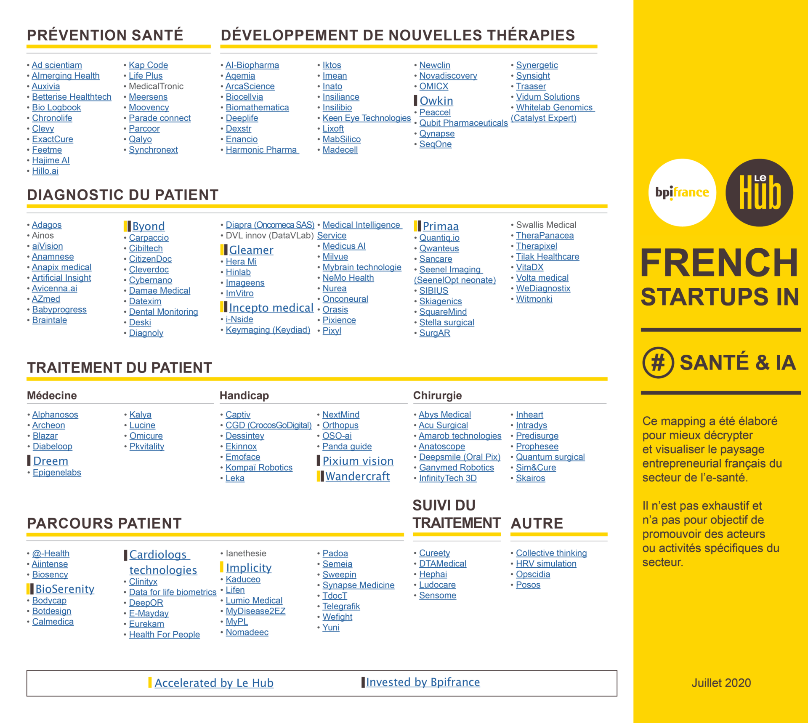
2. Ecosystème entrepreneuriale français
https://view.genial.ly/5c49c1dda9e79373d7e19b8c/interactive-content-les-startups-sante-et-lia-2019
IA pour le biomédical

Slide 14
3. Applications par domaine
Données tabulaires
Vision par ordinateur
Traitement du signal
NLP
Graphes
IA pour le biomédical

Slide 15
3. Données tabulaires
Données :
résultats cliniques
enquêtes
données personnelles
Exemple problème :
Identification des patients à risques
IA pour le biomédical

Slide 16
4. Vision par ordinateur
Exemples :
Classification de tumeur
Segmentation
Détection de chute
Détection d’émotions
GAN pour la création d’images synthétiques
IA pour le biomédical

Slide 17
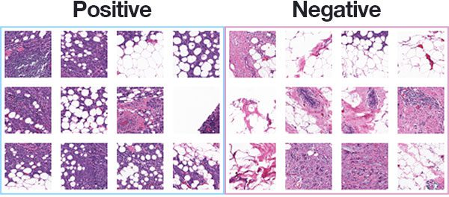
4. Vision par ordinateur
Classification de cellules cancéreuses
IA pour le biomédical

Slide 18
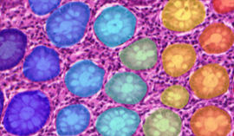
4. Vision par ordinateur
Segmentation
colon gland segmentation, source : NVIDIA blog
IA pour le biomédical

Slide 19
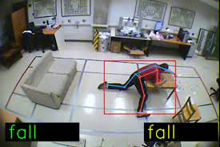
4. Vision par ordinateur
Détection de chute
Détection de chute à l’aide de réseaux de neurones
IA pour le biomédical

Slide 20
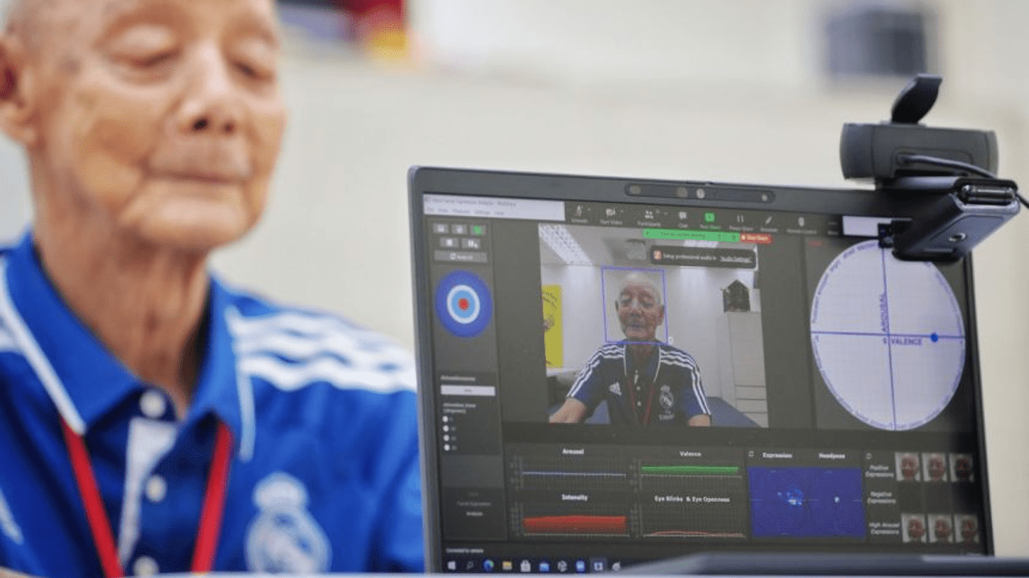
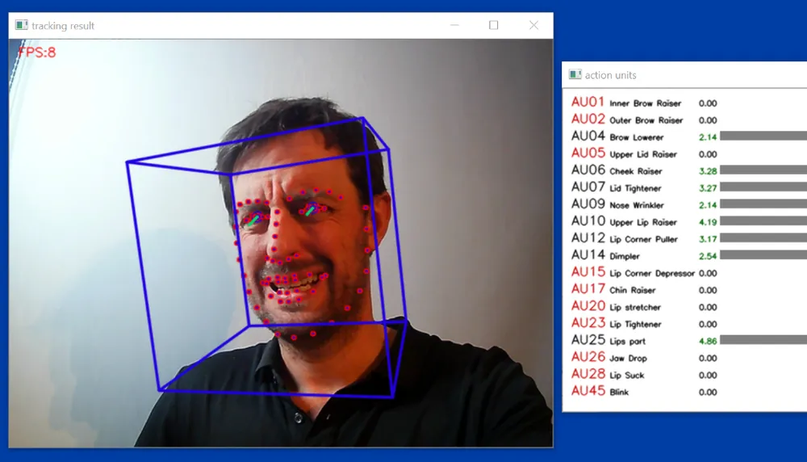
4. Vision par ordinateur
Détection d’émotions (sentiment analysis)
mental state detection
pain detection
IA pour le biomédical
Notes:
https://www.mobihealthnews.com/news/asia/ai-powered-emotion-analysis-technology-help-diagnose-mental-health-conditions-seniors
https://nouvelles.ulaval.ca/2023/03/31/lintelligence-artificielle-pour-detecter-la-douleur-a:38807b05-be2f-45db-b878-ad0f89d75c5c

Slide 21
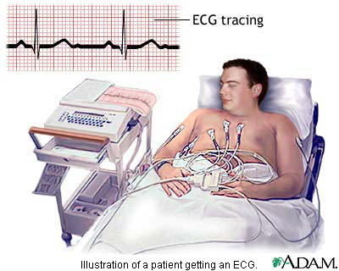
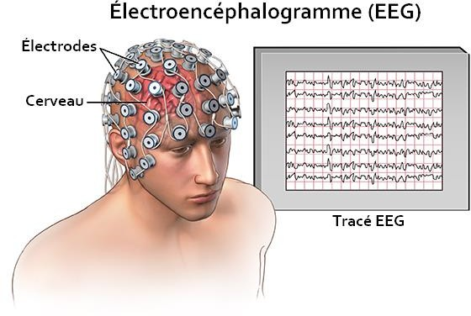
5. Série temporelles et traitement du signal
Détection d’anomalies dans les relevés ECG (coeur) et EEG (cerveau)
IA pour le biomédical

Slide 22
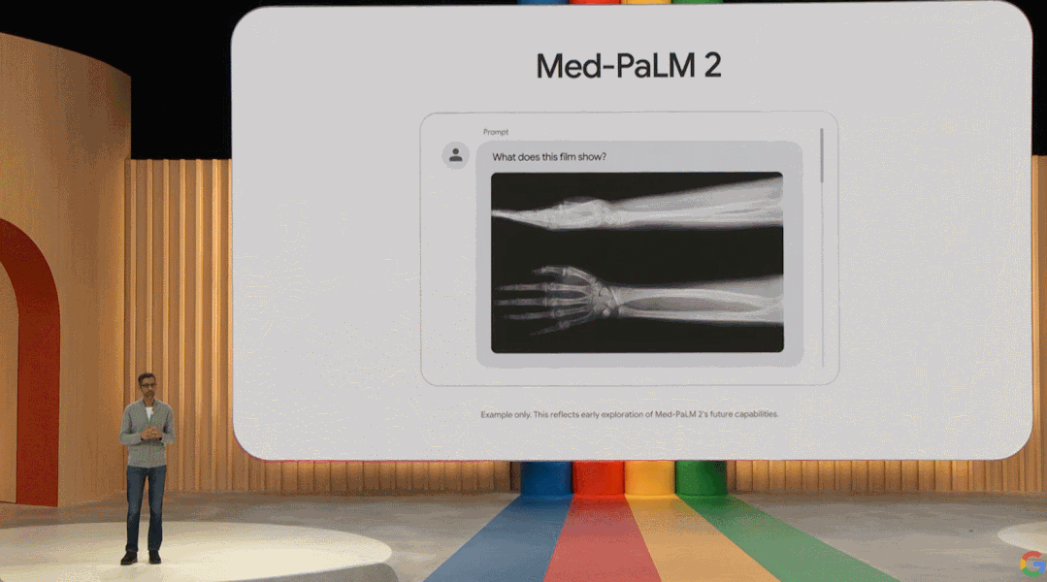
6. NLP
Chatbot pour patients ou docteurs
Information retrieval
IA pour le biomédical

Slide 23
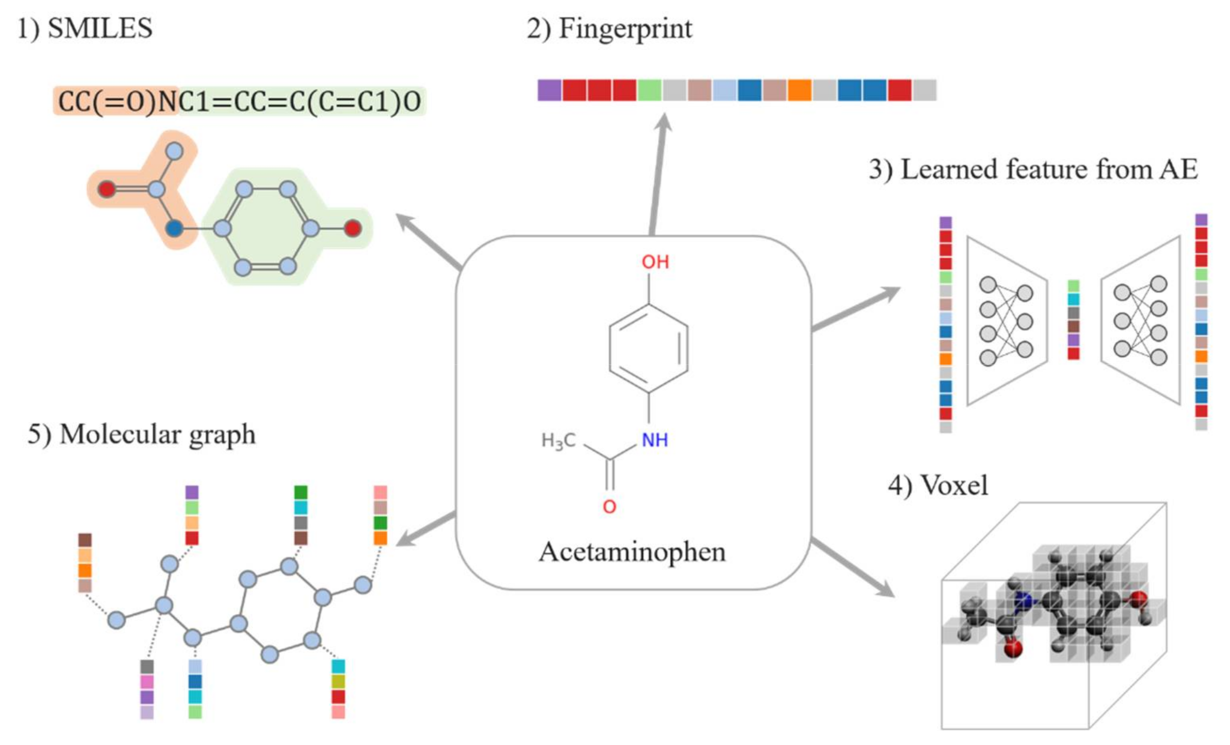
7. GNN
Classification de molécule
IA pour le biomédical
Notes:
https://www.mdpi.com/1422-0067/22/18/9983
interessant = https://pubs.rsc.org/en/content/articlehtml/2018/sc/c7sc02664a

Slide 24
Sommaire
Tour d’horizon du ML pour la santé
Traitement du signal et Machine Learning pour la santé
Machine Learning pour les molécules
Machine Learning pour les données génomiques
Machine Learning et confidentialité (Federated Learning)
IA pour le biomédical

